Slide 1

Class Diagram (UML)
Richard Chalk, Systementor AB

Slide 2


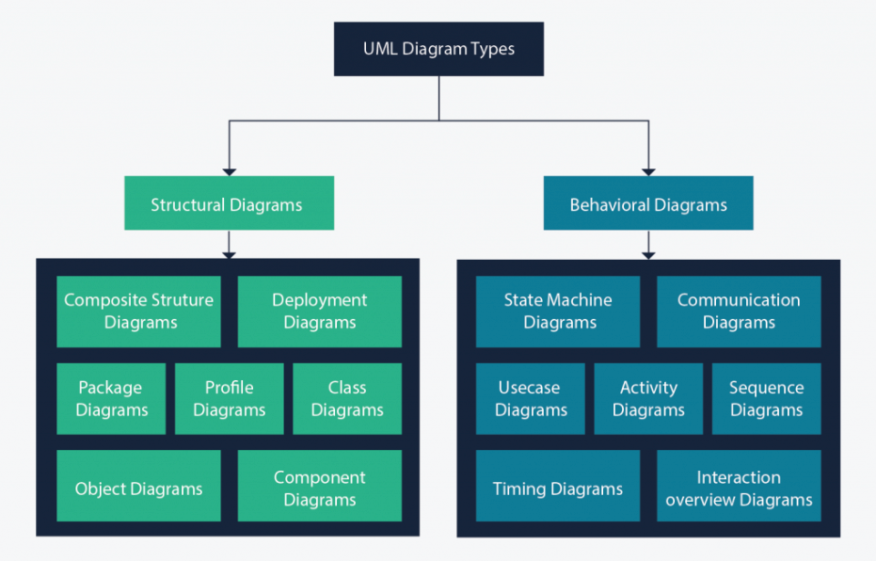
I ett nötskal
YouTube
UML stands for Unified Modeling Language
Det är ett språk för att modellera
1. mjukvarulösningar
2. applikationsstrukturer
3. systembeteenden
4. affärsprocesser
Det finns 14 UML-diagramtyper
som kan hjälpa dig att modellera
dessa beteenden.
Vi fokuserar på en diagramtyp.
Class diagram
https://education.systementor.se
Notes:
Titta på Class Diagrams i YT Videon tillsammans fram till 3m15s
=========================================
2

Slide 3
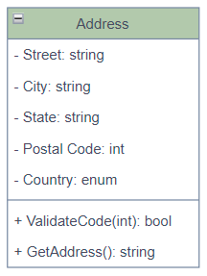

Class Diagram
Class diagram är den huvudsakliga byggstenen i en objektorienterad lösning. Det visar klasserna i ett system, properties och methods för varje klass samt relationen mellan varje klass.
I de flesta modelleringsverktyg har en klass tre delar.
1. Namnet längst upp
2. Properties i mitten
3. Metoder() längst ner
I ett stort system med många relaterade klasser grupperas klasser tillsammans för att skapa klassdiagram.
Olika relationer
mellan klasser visas
med olika typer av
pilar.
1
2
3
https://education.systementor.se
Notes:
3

Slide 4
Fördelar
Class diagrams är enkla att förstå och läsa och ger ett sätt att orientera sig i ett stort system
Class diagrams är byggstenarna när man skapar ett nytt system
Class diagrams ge detaljerad insikter gällande strukturen av ditt system
Class diagrams markerar specifik kod som måste skrivas för att systemet ska fungera
Class diagrams förklarar på ett oberoende sätt vilka variabler, datatyper och beteenden behövs
https://education.systementor.se
Notes:
4

Slide 5
Hur?
Class name
Visas alltid högst upp
Properties
Property namnet först följt av datatyp
Methods
Method() namnet först följt av relevanta parametrar. Till slut visas returtypen
- Private member
+ Public member
# Protected member
Static member (underlined)
Class name
Properties
Methods()
https://education.systementor.se
Notes:
A # Protected member in a class diagram is one that is accessible within its own class and by subclasses.
5

Slide 6

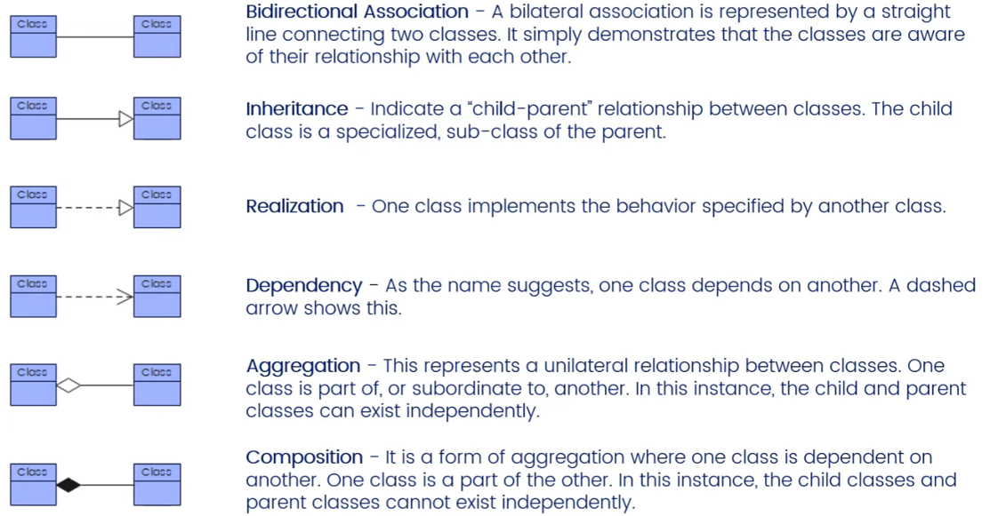
Relationships
Check Me out!
https://education.systementor.se
Notes:
6

Slide 7



Intressanta länkar
Länkar till UML tutorials (Unified Modeling Language)
Class Diagrams
UML - Full Course
Det finns flera olika verktyg för att rita UMLs och diagram (excalidraw.com, Microsoft Vizio osv.).
Ni får använda vilken ni vill... Men tillsammans arbetar vi med Draw.io
Vi tittar på draw.io tillsammans!
Länk till Draw.io
Ladda ner Draw.io
Draw.io Tutorial Intro
https://education.systementor.se

Slide 8


Övning - Person
1. Skapa en Object klass som har
endast 2 properties. Id & Name
2. Skapa en Person klass som ärver
från Object
3. Person klass ska ha 2 extra
properties som heter
Phone & EmailAddress
4. Person klass ska även ha 3
metoder() som heter
SetName(), GetName() & GetId()
5. Skapa en ny klass som heter
Address
6. Address ska ha dessa properties
Street, City, State, PostalCode &
Country
7. Address ska ha dessa metoder
ValidataPostalCode()
GetAddress()
8. Person och Address ska ha en
bidirectional association
https://education.systementor.se
Notes:
Vi går igenom en möjlig lösning tillsammans efteråt!
Dont Cheat!
========
https://drive.google.com/file/d/1PTKySLeqeUPcmoHFLTUVQ6lKposN1U70/view?usp=sharing
8

Slide 9
Data Dictionary
Richard Chalk, Systementor AB

Slide 10
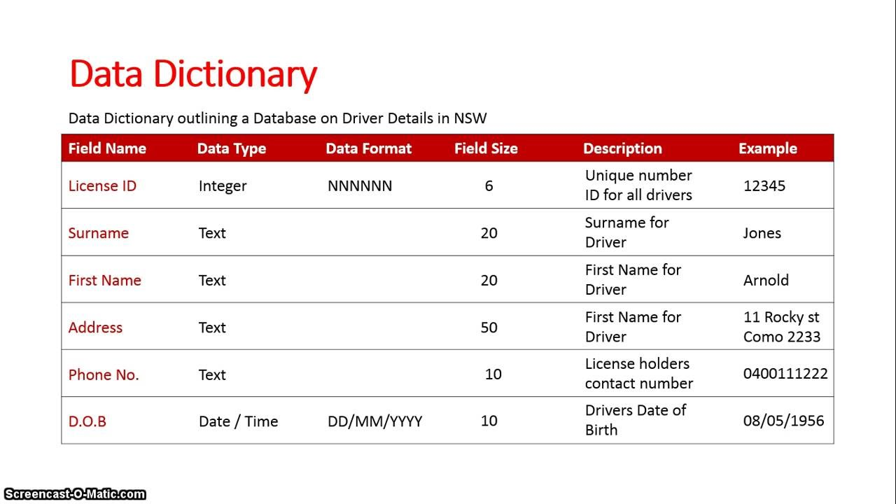
I ett nötskal
Intro
Detta är en detaljerad beskrivning av databasens struktur, inklusive tabeller, fält (kolumner), datatyper, begränsningar, och relationer mellan tabeller.
Ett data dictionary används som en referens för att förstå och navigera i databasens struktur.
Det är ett viktigt verktyg för databasdesigners, utvecklare och administratörer för att säkerställa konsekvens och klargöra databasens layout.
https://education.systementor.se
Notes:
10

